Slide 1
Онлайн
образование
otus.ru

Slide 2


Меня хорошо видно
&& слышно?

Slide 3

Защита проекта
Тема: Разработка системы мониторинга и оповещения телеметрии БелАЗ с использованием Apache Kafka, Apache NiFi и Java
Байкалов Александр
Главный эксперт
ООО «Цифровые технологии и платформы»

Slide 4
План защиты
Цели проекта
Что планировалось
Используемые технологии
Что получилось
Схемы/архитектура
Выводы

Slide 5
Цели проекта
1. | Создание системы для мониторинга и анализа телеметрии БелАЗ, такой как давление в шинах
2. | Использованием современных технологий для обработки данных в реальном времени

Slide 6
Что планировалось
1. | Создать инфраструктуру для запуска проекта с помощью Docker
2. | Настроить инфраструктуру проекта
3. | Разработать Java приложение для обработки поступающих данных

Slide 7
Используемые технологии
1. | Источник данных: PostgreSQL и Debezium
2. | Apache Kafka: брокеры, топики, ACL
3. | Приложение обработки данных: Java, Maven, Kafka-streams
4. | Оповещение: Apache NiFi

Slide 8
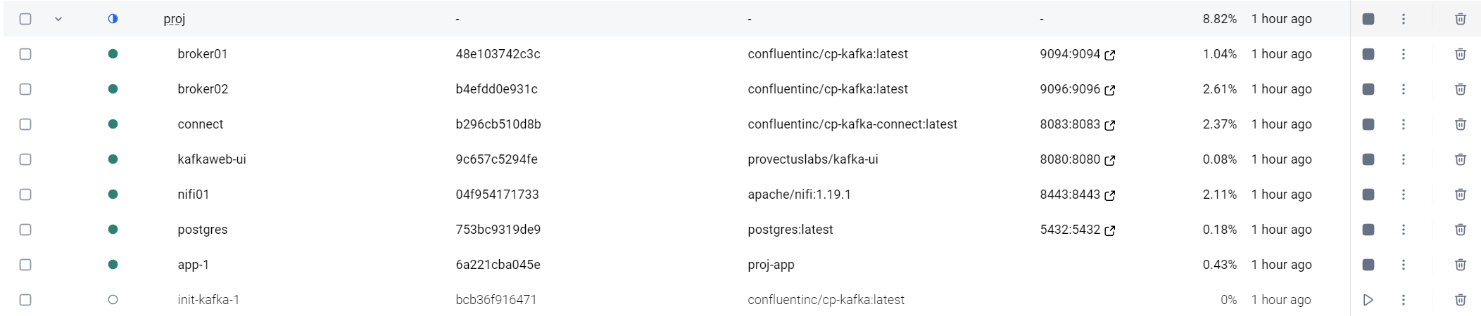
Docker
Разработан docker-compose файл для запуска инфраструктуры и полной инициализации окружения:
2 Kafka брокера
Kafka connect
Kafka ui
Postgres
App (Java application)
Nifi

Slide 9
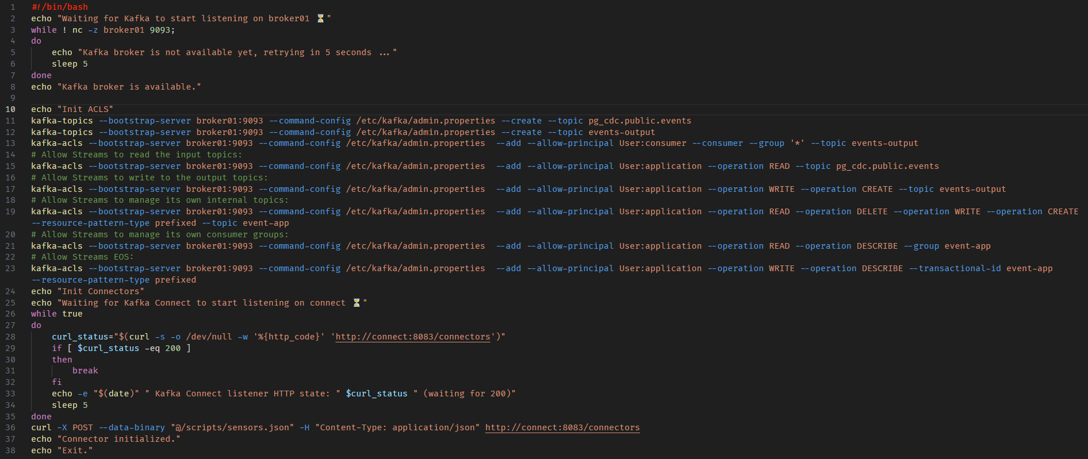
Инициализация окружения
После запуска проекта с помощью Docker происходит инициализация Kafka Topics, Kafka ACL, Kafka Connect

Slide 10
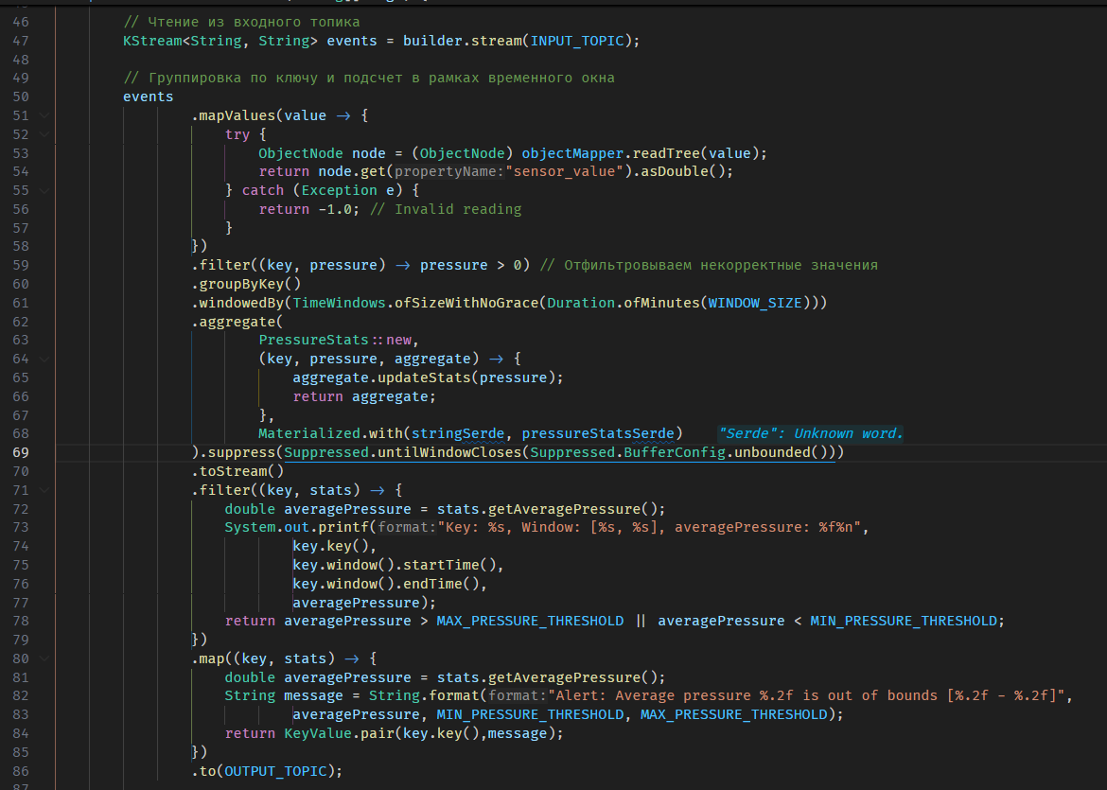
Java app (Kafka-streams)
Разработано приложение на Java с использованием Kafka-streams, которое реализует следующую логику обработки:
Получение сообщений из входного топика
Обработка и агрегация полученных данных
Отправка отклонений в исходящий топик

Slide 11
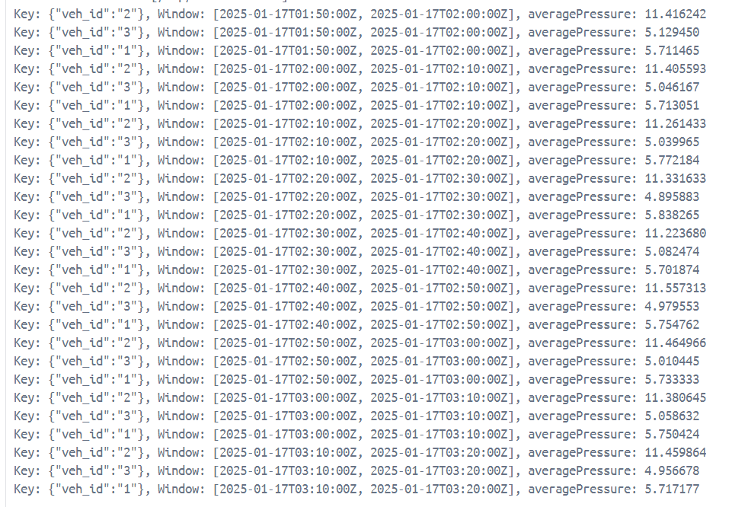
Java app (Kafka-streams)
Все сообщения полученные в рамках 10 минут агрегируются и вычисляется среднее значение давления.
Если среднее не находится в рамках границ, то формируется сообщение с отклонением и направляется в исходящий топик для дальнейшей обработки

Slide 12
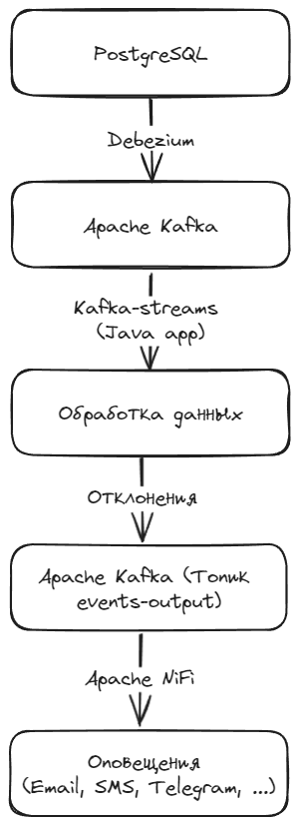
Схема работы

Slide 13
Выводы
1. | Создана система для мониторинга и анализа телеметрии БелАЗ
2. | Создана и настроена инфраструктура для работы проекта
3. | Разработано Java приложение для обработки событий

Slide 14
Планы по развитию
1. | Юнит-тесты для Java и интеграционные тесты для всей системы
2. | Настройка мониторинга проекта для анализа производительности и надежности системы

Slide 15
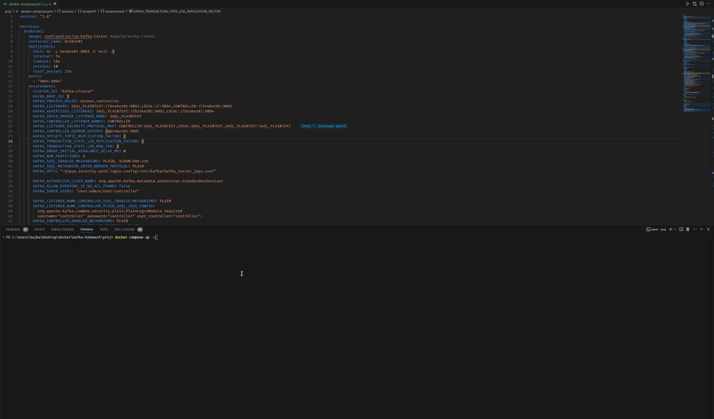

Slide 16
Ссылка на проект
 | Github проект

Slide 17
Спасибо за внимание!

